Slide 1
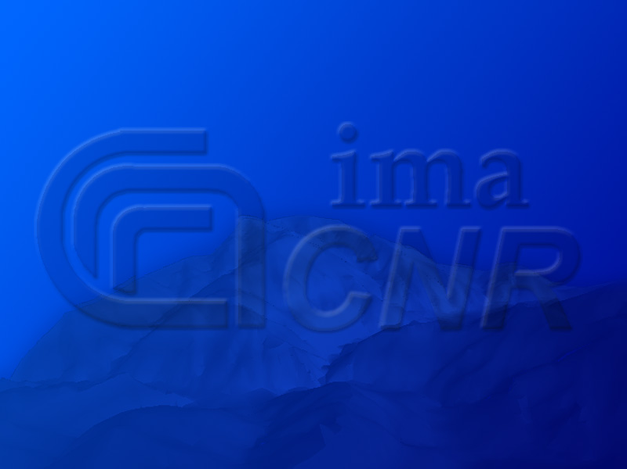
GIS on the WEB: un esempio di grafica vettoriale 3D
Istituto per la Matematica Applicata
Consiglio Nazionale della Ricerche
GENOVA
Bianca Falcidieno
Flavio Rossi
Michela Spagnuolo

Slide 2
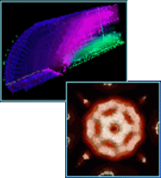
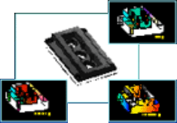
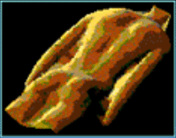
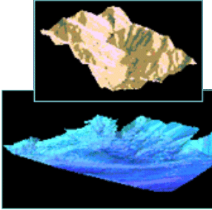

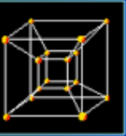
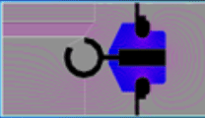
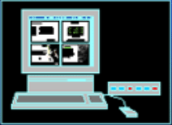
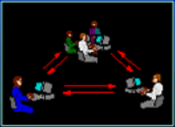
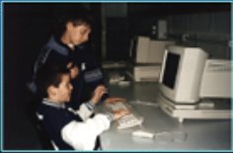
Industrial Automation
Ergonomy
Computer Graphics
Geographic Information
Systems
Istituto per la Matematica Applicata
High
Performance
Computing
CONSIGLIO NAZIONALE DELLE RICERCHE
Electromagnetics
Multi-Media Systems
Tele-Teaching
Educational Computing

Slide 3
VRML: Virtual Reality Modeling Language
Standard Internazionale ISO/IEC 14772 :
  Information technology ⇒ Computer graphics and image processing ⇒ The Virtual Reality Modeling language
Nasce nel 1994 da Mark Pesce e Tony Parisi
  basato su tecnologia Open Inventor (OpenGL) della SGI.
Formato di file progettato per supportare:
  geometria della scena
  comportamenti multimediali degli oggetti contenuti in essa
  interazione dell’utente con la scena
Ancora in via di sviluppo: da VRML 1.0 a VRML 2.0

Slide 4
VRML: concetti principali
Linguaggio interpretato ed Object Oriented
  il mondo virtuale è schematizzato attraverso un grafo
  i nodi corrispondono ai singoli oggetti nella scena
Tipo di file utilizzato: ASCII
  si presta come formato di scambio
  i maggiori software CAD importano ed esportano in VRML
È la descrizione di un mondo virtuale e di come viene gestita l’interazione mondo⇔utente. Il file descrive:
  gli oggetti contenuti
  la loro posizione, il loro orientamento e il loro colore
  l’ambientazione della scena

Slide 5
VRML: composizione del file
Un file VRML contiene:
  un Header obbligatorio: #VRML V2.0 utf8
  Nodi: elementi descrittivi della scena:
    shape
    interpolatori
    sensori
    script
    ecc.
  Fields: attributi descrittivi dei nodi
  Prototipi: definizione di nuovi nodi
  Routes: percorsi degli eventi tra i nodi
  Definizioni di nomi per i nodi e loro riutilizzo
  Commenti

Slide 6
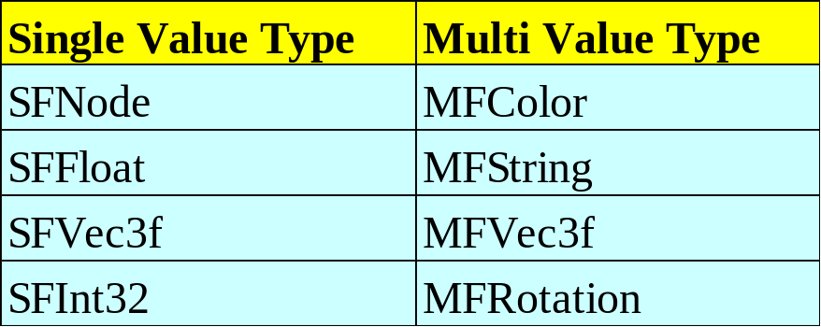
VRML: sintassi nodi / campi
DEF asse Cylinder {
height 5.0
radius 2.0
}
I nodi contengono:
  il tipo di nodo (con eventuale nome)
  un insieme di parentesi
  un certo numero di campi descrittivi del nodo
I campi relativi ai nodi sono formati da:
  il tipo di campo (single-value o multi-value)
  il nome del campo
  il valore associato al campo utile a definire l’attributo del nodo
SFVec3f center 0 0 0

Slide 7
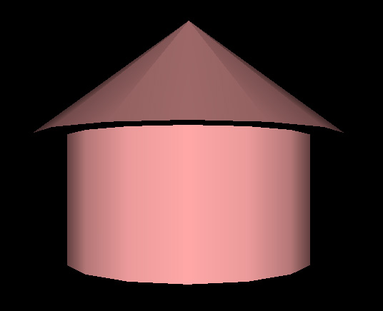
VRML: esempio di scena 3D
#VRML V2.0 utf8
Group {
children [
Shape {
appearance DEF Pink Appearance {
material Material {
diffuseColor 0.6 0.6 0.0 }
}
geometry Cylinder {
height 2.0
radius 2.0 }
} # end Shape
Transform {
translation 0.0 2.0 0.0
children Shape {
appearance USE Pink
geometry Cone {
height 2.0
bottomRadius 2.5 }
}
} # end Transform
] # end children
} # end Group
Scena
3D
Group
Shape
Transform
Cylinder
Shape
DEF Brown
Appearance
Material
Cone
sorgente
Grafo

Slide 8
VRML: animazioni - java - javascript
Il VRML gestisce comportamenti interattivi:
  ciascun oggetto nella scena può generare/ricevere eventi:
    campo eventIn per ricevere eventi
    campo eventOut per generare eventi
    campo exposedField per generare/ricevere eventi
  il comando ROUTE crea un circuito fra gli oggetti:
    ROUTE nome-nodo1.eventOut TO nome-nodo2.eventIn
Il VRML offre la possibilità di interagire con altri linguaggi di programmazione:
  Java e JavaScript per costruzione algoritmi
  complessi
  integrazione nella scena VRML attraverso:
    nodo script
    comando ROUTE
Script {
url "myscript.js"
field ...
eventIn ...
eventOut … }

Slide 9
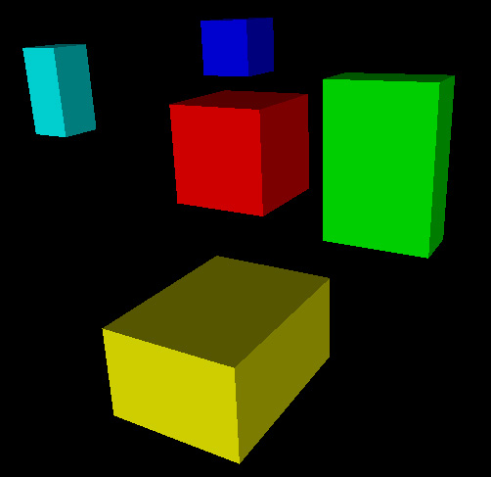
VRML: creazione di nuovi nodi
È possibile creare nuovi nodi con il nodo:
  PROTO / EXTERNPROTO così composto:
    un nome per il nodo
    lista di fields, eventIn, eventOut per descrivere l’interfaccia del nodo
    un corpo che descrive il nodo
#VRML V2.0 utf8
PROTO MyCube [field SFVec3f position 0 0 0
field SFColor color 1 1 1
field SFVec3f size 1 1 1]
{ Transform { translation IS position
children Shape {
geometry Box {size IS size}
appearance Appearance {
material Material{diffuseColor IS color}}
}}}
MyCube {color 1 0 0 position 0 0 0 size 2 2 2}
MyCube {color 0 1 0 position 3 0 0 size 2 3 1}
MyCube {color 1 1 0 position 0 -4 1 size 3 2 4}
MyCube {color 0 0 1 position 0 2 0 size 1 1 1}
MyCube {color 0 1 1 position -5 1 0 size 1 2 1}

Slide 10



THETIS: Telematics on Research
“a Data Management and Data Visualisation System for Supporting Coastal Zone Management of the Mediterranean Sea”
ICS-FORTH
Space Alcatel
HR WALLINGFORD
University of Crete
RECORMED-NETWORK
IMBC
INRIA
ERCIM
IMA-CNR
Scopo
  Sistema aperto ed integrato per la modellazione, visualizzazione ed analisi di dati ambientali, fruibile via Internet
Obiettivi
  Accesso On-line secondo la tecnologia WWW
  Visualizzazione immediata di modelli (plugin) e dati
  Ricerca efficiente di dati e modelli via Metadata
  Integrazione flessibile dei dati utente: pubblicazione
  Visualizzazione ed interazione dei modelli utilizzando tecnologie GIS e la Virtual Reality

Slide 11
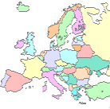
THETIS: architettura del sistema
LeSelect
Server #1
dati
programmi
accesso
retrieval
engine
Server #2
Wrappers
per dati e
programmi
user
THETIS
programmi
Search
engine
Server #n
dati
pubblicati
dati
dati
Interfaccia WWW

Slide 12
THETIS: Data/Program Wrapper
Interfaccia a dati/programmi scritti in XML
  composto da elementi delimitati da tags
  un elemento contiene attributi definiti nel tag di apertura
Data wrapper per l’accesso ai dati
<Wrapper WrapperClass="PointsWrapper.PointsWrapperFactory" >
<Parameters>
<Table name="liguria" file=".../liguria.inp">
<Column name="x" type="DOUBLE" />
<Column name="y" type="DOUBLE" />
<Column name="z" type="DOUBLE" />
</Table>
</Parameters>
</Wrapper>
Program wrapper per l’esecuzione dei programmi
<ProgramWrapper WrapperClass="DTinWrapper.DTinWrapperFactory">
<Parameters
executable=”.../LeSelect/Thetis/TinProc/DTIN"
/>
</ProgramWrapper>

Slide 13

THETIS: scenari dimostrativi
Simulazione di trasporto di inquinanti da sorgente puntiforme
Monitoraggio di strutture oceanografiche dinamiche (vortici)
Previsione del moto ondoso e ventoso sotto costa, analisi spettrale del moto ondoso
Virtual Navigation of Coastal Areas
Costruzione del Modello Digitale del Fondale con possibilità di salvare la triangolazione in due file di testo:
  File dei vertici
  File della topologia
Generazione della scena virtuale in VRML 2.0

Slide 14
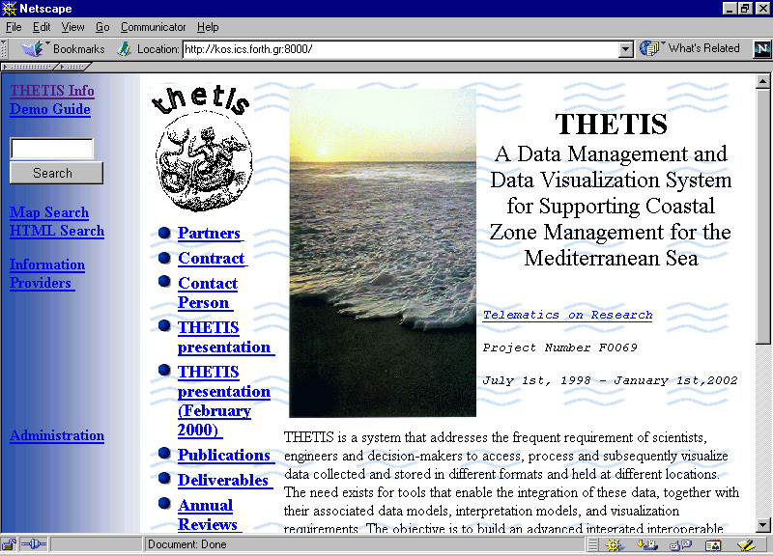
THETIS: Homepage del progetto
Partners,
Pubblicazioni,
Presentazioni
e Deliverables
Motore di
ricerca
Descrizione generale del progetto
http://kos.ics.forth.gr:8000/

Slide 15
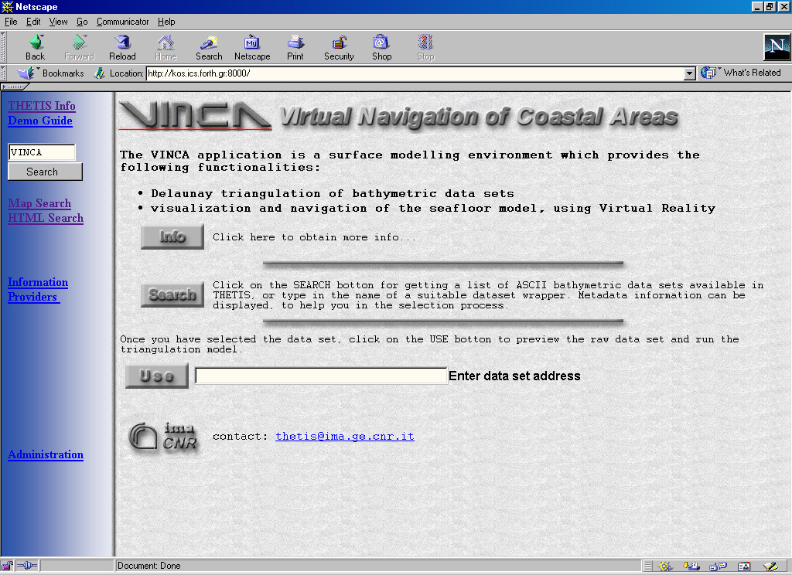
THETIS: Homepage VINCA
Attivazione del
program wrapper
per l’utilizzo
del dataset
attraverso il
data wrapper
Informazioni estese
sull’applicazione
Attivazione del
motore di ricerca
per cercare i dataset
pubblicati in THETIS
utilizzabili
dall’applicazione VINCA
http://kos.ics.forth.gr:8000/

Slide 16
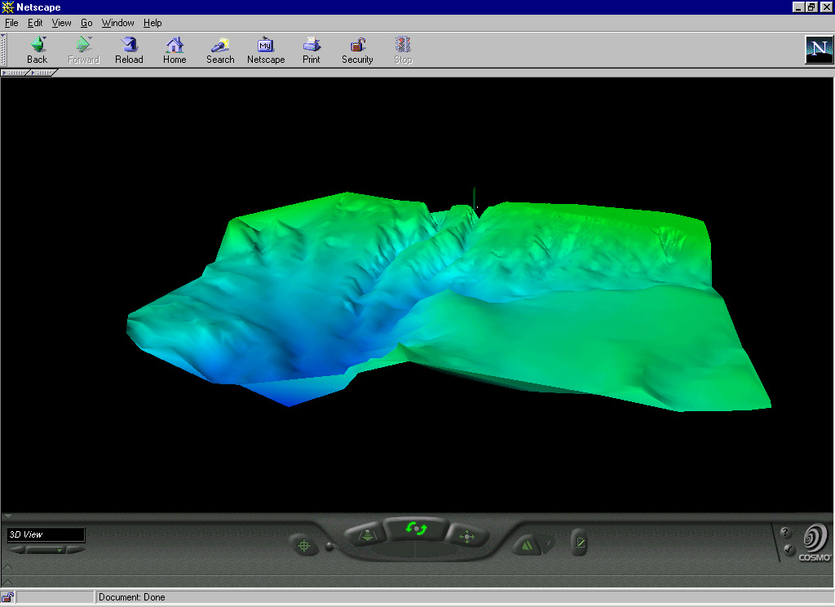
THETIS: il modello VRML
Modello del fondale della Liguria

Slide 17
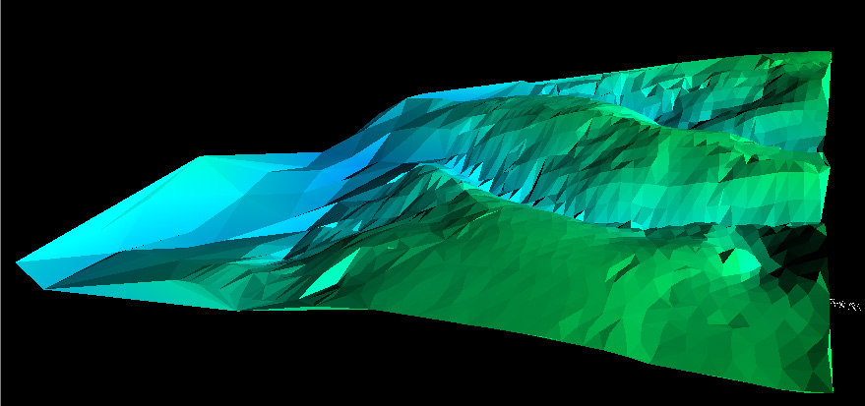
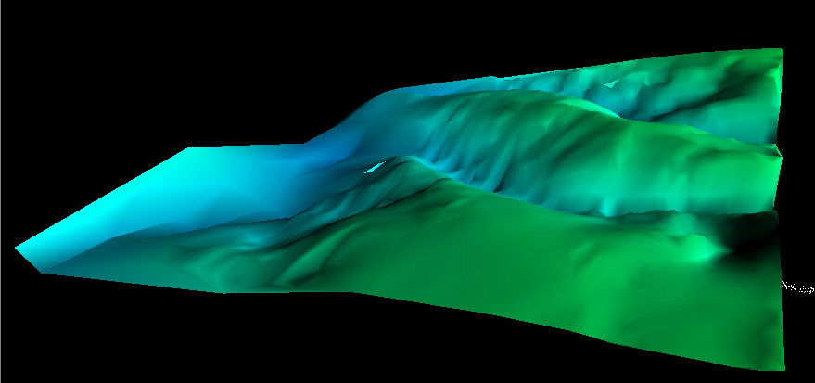
VRML: modelli digitali di terreno
geometry IndexedFaceSet {
colorPerVertex TRUE
solid FALSE
creaseAngle .785
coord Coordinate { point [
x₁ y₁ z₁,
x₂ y₂ z₂,
.. .. ..
x_{n} y_{n} z_{n} ]}
color Color { color [
r₁ g₁ b₁,
r₂ g₂ b₂,
.. .. ..
r_{n} g_{n} b_{n} ] }
coordIndex [
v₁₁, v₁₂, v₁₃, -1,
v₂₁, v₂₂, v₂₃, -1,
... ... ...
v_{m1}, v_{m2}, v_{m3}, -1]
}
Nodo IndexedFaceSet
  geometria
  shading dei colori
  smoothing della superfcie (crease angle)
NA
NB
NC
ND
A
B
C
D
CreaseAngle
Smooth effect
Faceted effect

Slide 18
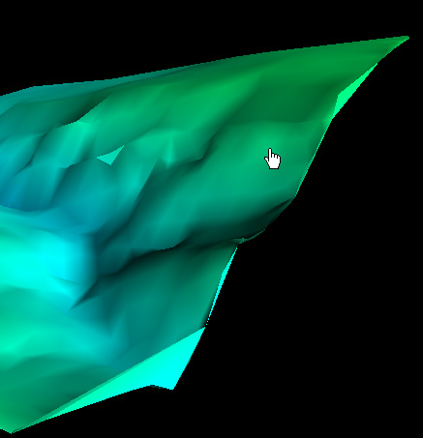
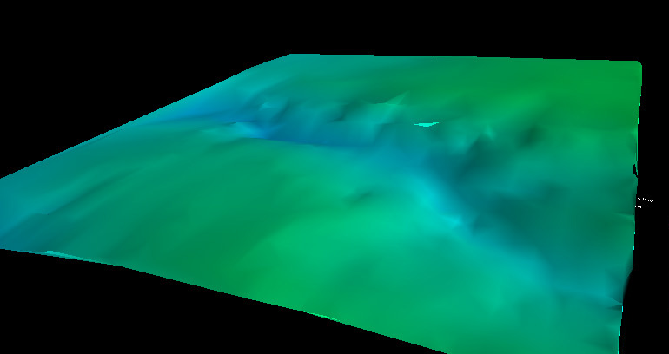

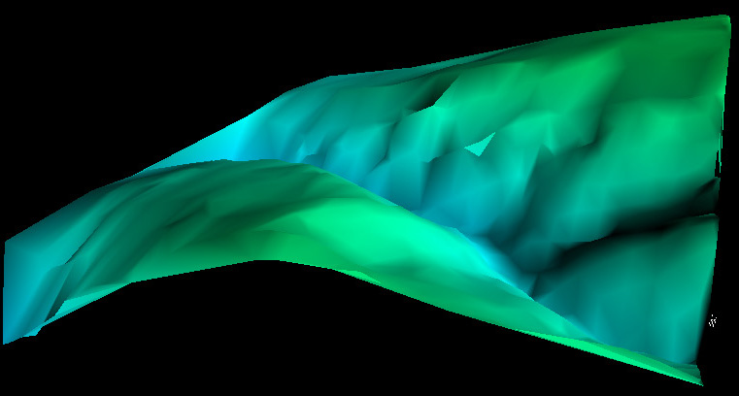
VRML: interazioni con il modello
Grazie all’utilizzo di JAVA e JAVASCRIPT è stato possibile realizzare particolari eventi di interesse geografico.
  Pick Point sul modello
  Scaling lungo l’asse Z
-400
-700
Pick Point
-1000
Scaling
-1300
487240 4901490 -937
-1600

Slide 19
VRML: processo degli eventi
Il seguente modello rappresenta la sequenza logica degli eventi tra i nodi della scena
Touch
sensor
Java
script
Text
Touch
sensor
Java
script
Text
Mouse
drag
(x,y,z)
String
Mouse
click
Hold
point
String
String
“x,y,z”
String
“x,y,z”
Modello
Touch
sensor
Java
script
Trans
form
evento
Mouse
click
Z=Z+1
Scale
Legenda
Scale Z
Children
modello

Slide 20


Grafica su WEB
Grafica vettoriale 2D:
  integrazione della grafica vettoriale 2D con XML
  sviluppo di uno standard per la grafica vettoriale:
    SCALABLE VECTOR GRAPHICS (SVG)
Grafica vettoriale 3D:
  www.w3.org/Graphics/Activity
  www.web3d.org

Slide 21

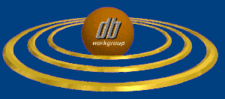
Working groups
The X3D Task Group is designing and implementing the next-generation Extensible 3D (X3D) Graphics specification.
We are expressing the geometry and behavior capabilities of the Virtual Reality Modeling Language (VRML 97) using the Extensible Markup Language (XML).
http://www.web3d.org/x3d.html
Extensible 3D
The group's current goals are to deliver specifications for the integration of XML and CORBA technology into VRML
http://www.web3d.org/WorkingGroups/dbwork/
Enterprise
Technology

Slide 22
Progetto “metadata”
#VRML V2.0 utf8
PROTO Metadata [
field MFString url []
eventIn MFString set_url
eventOut MFString url_changed
eventIn MFString elementID
eventOut MFString elementIDs
eventOut SFString tagName
eventOut MFString attributeNames
eventOut MFString attributeValues
eventOut MFString childElements
eventOut MFString childElementTypes
eventOut MFString childElementTags
eventOut MFString childElementContents
]
{
Script {url "metadata.class"}
}
#VRML V2.0 utf8
EXTERNPROTO Metadata
[....]
"metadata.wrl"
DEF books Metadata {
url [ "books.xml" ]}
DEF S1 Script {
eventOut SFString bookID
url "javascript:
function initialize() {
bookID = ’vrml20';}"}
Shape {
geometry DEF libro Text {
string [""]
fontStyle DEF Font FontStyle {
size 2
justify "MIDDLE"
style "BOLD"}}}
ROUTE S1.bookID TO books.elementID
ROUTE books.attributeNames TO libro.set_string
definizione del nodo Metadata
<?xml version="1.0"?>
<allbooks ID="libro1">
<book ID="vrml20" author="myself="1997">
Manuale di VRML
</book>
</allbooks>
File VRML
Contact the author at:
dlipkin@us.oracle.com
File XML

Slide 23
ima-CNR www.ima.ge.cnr.it
Contact persons at IMA:
  Bianca Falcidieno
    flacidieno@ima.ge.cnr.it
  Flavio Rossi
    flavio@ima.ge.cnr.it
  Michela Spagnuolo
    spagnuolo@ima.ge.cnr.it
THETIS Project:
  http://kos.ics.forth.gr:8000/
The VRML Repository
  http://www.web3d.org/vrml/vrml.htm

